Slide 1
프로젝트 개요
TEAM 3조
김민재, 방민우, 이창희, 김현민, 오수연

Slide 2
3 TEAM
목차
1. 프로젝트 주제 및 선정 배경, 계획 의도
2. 프로젝트 구조
3. 프로젝트 내용
4. 활용방안 및 기대 효과
5. 활용 장비 및 재료
6. 프로젝트 팀 구성 및 역할

Slide 3
3 TEAM
1. 프로젝트 주제 및 선정 배경, 계획 의도
프로젝트 주제
PCI-DSS 미준수 방화벽 규칙 방치로 발생한 보안 취약점에 대응한 자동화 시스템 설계
프로젝트 주제 선정 배경
선정 배경
팀 주제
사이버 공격 고도화와 분산 환경에서의 수작업 보안 설정 오류를 방지하기 위해, 이론 수업에서 배운 VPN·Firewall 솔루션을 활용하고 Ansible 기반 자동화를 통해 일관된 보안 관리와 리스크 최소화를 실현하고자 하였습니다.
1차 프로젝트 카테고리
분산 네트워크 환경에서의 Ansible 기반 통합 구성 자동화 프로젝트
네트워크 가상화 및 자동화

Slide 4
3 TEAM
2. 프로젝트 구조
B카드사 네트워크 개요
• B카드사는 전국의 ATM, 본사, DR센터, 결제 게이트웨이를 MPLS VPN 기반의 L3 사설망으로 연결하고 있음
• 지역 ATM 장비는 OSPF를 통해 지역 POP 라우터 및 본사로 동적으로 경로를 설정함
• 본사 ↔ DR센터, 외부 보안 업체 테스트 노드 연결은 BGP 기반 경계 라우터를 통해 구성됨

Slide 5
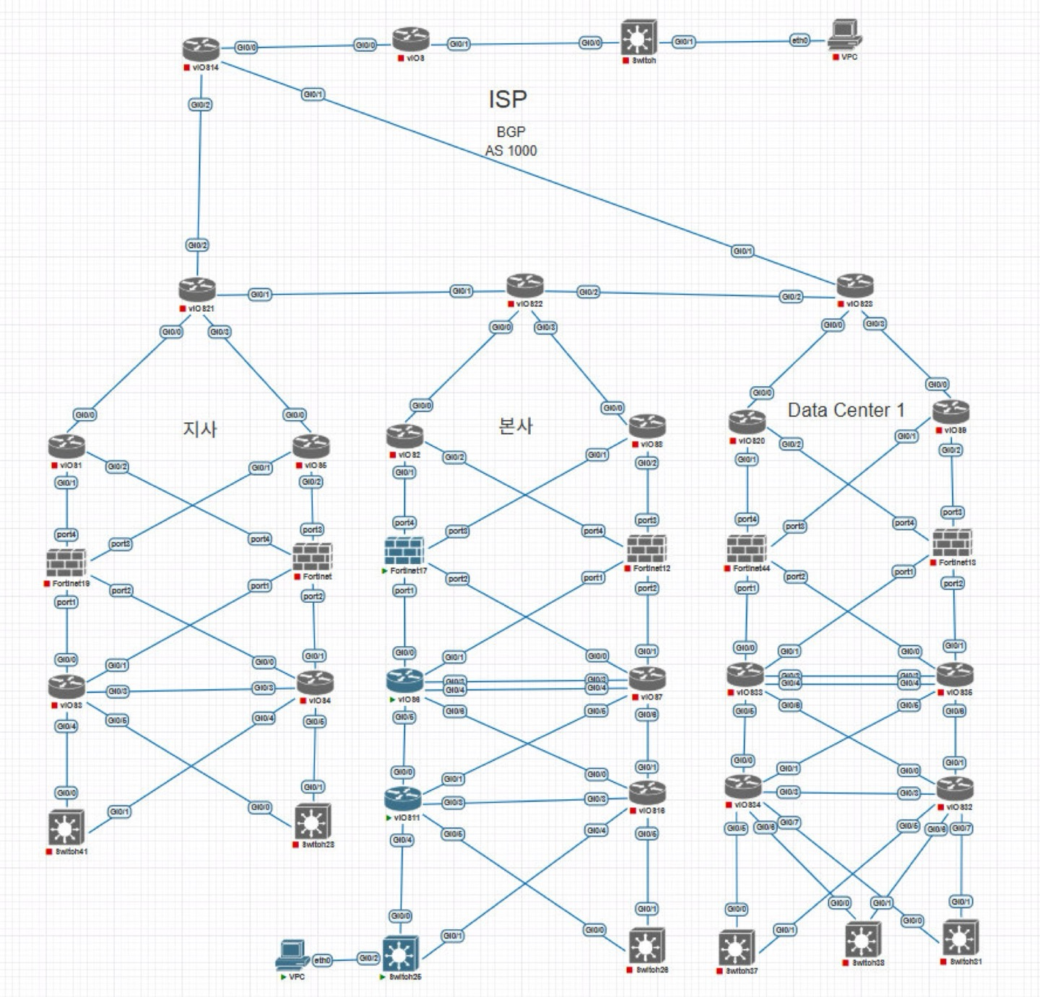
3 TEAM
2. 프로젝트 구조

Slide 6
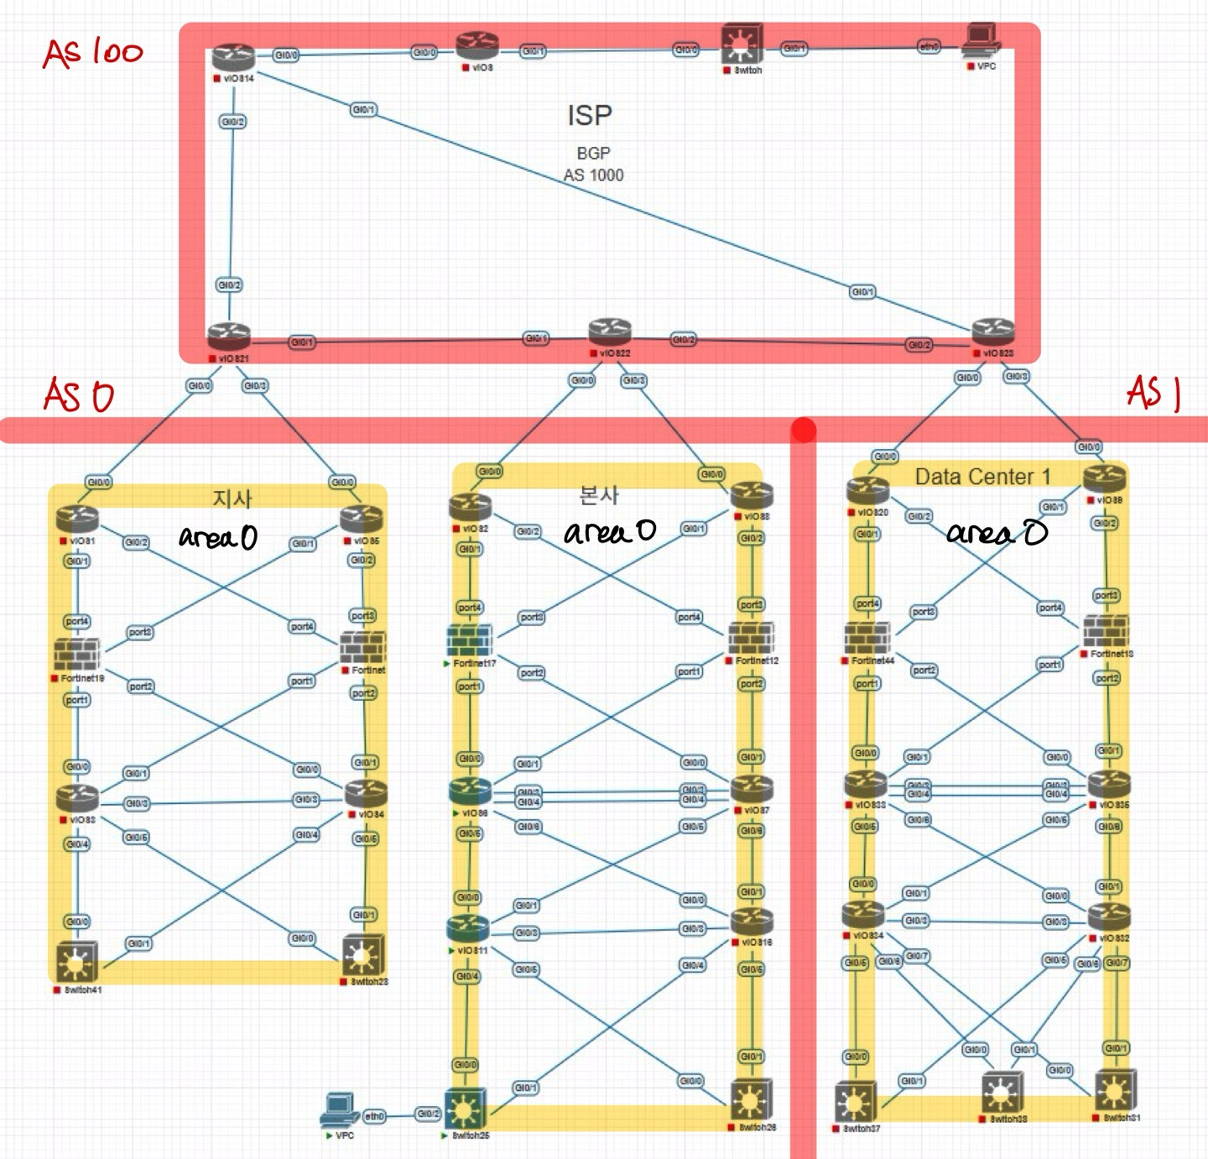
3 TEAM
2-1. 라우터 프로토콜 구성

Slide 7
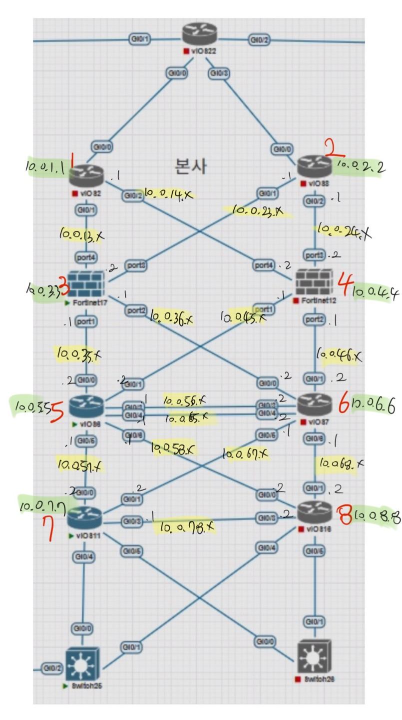
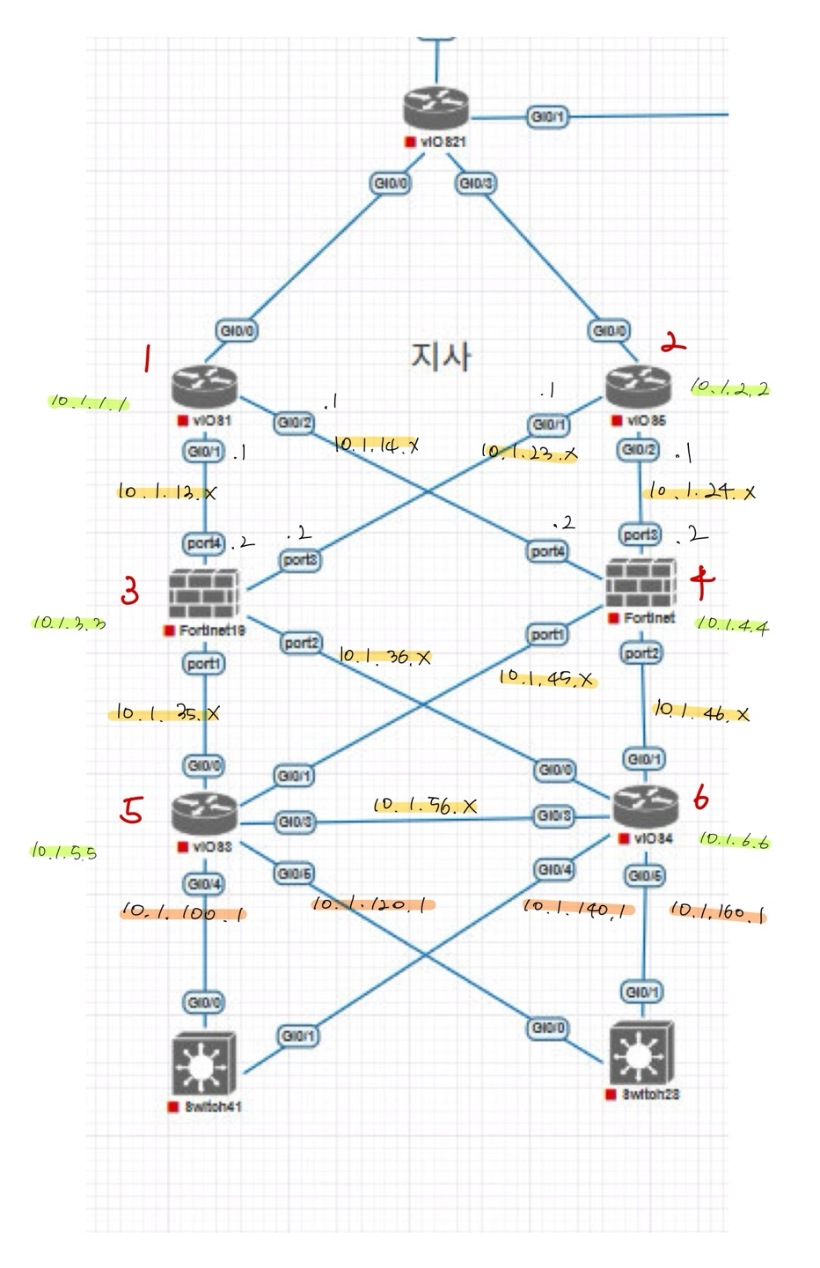
3 TEAM
2-2. 본사, 지사, 데이터 센서 IP 디자인

Slide 8
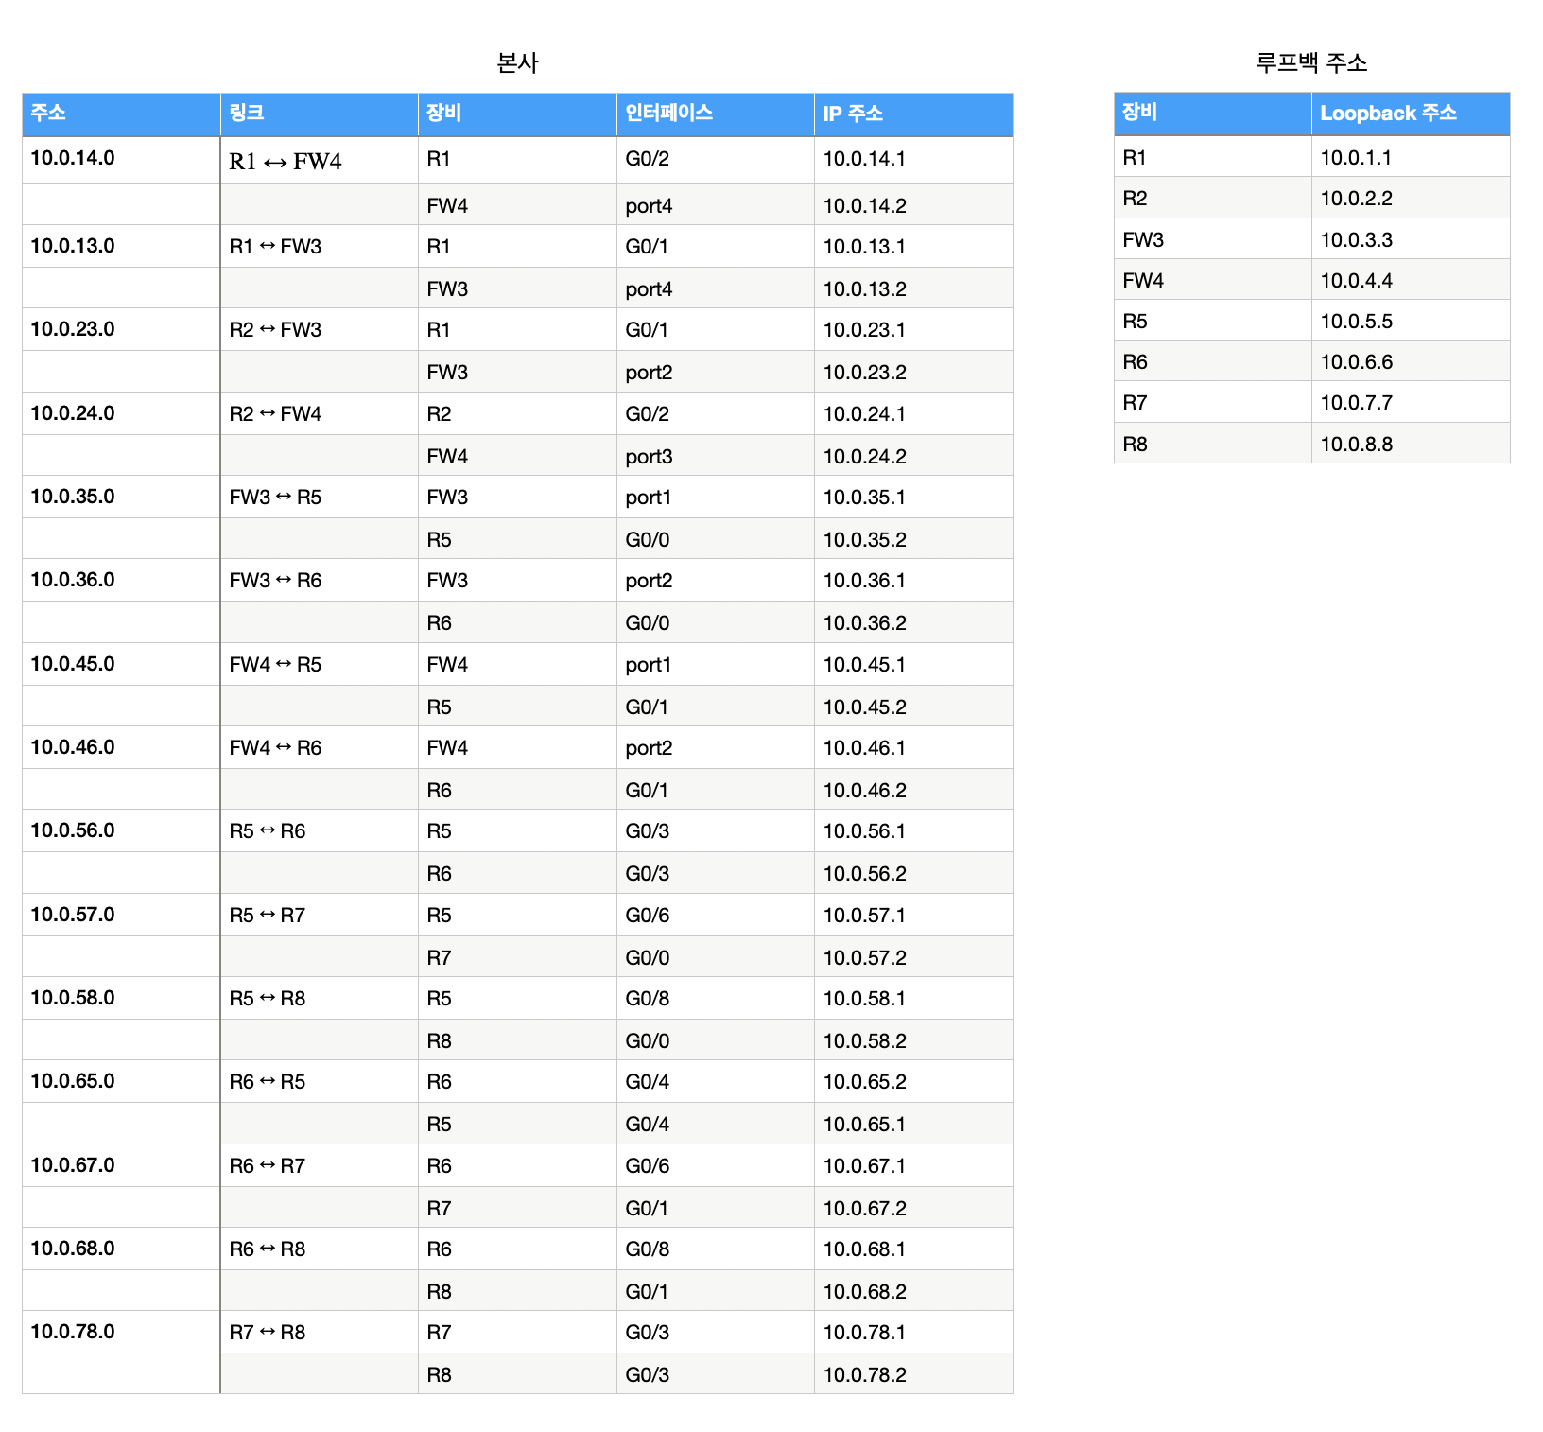
3 TEAM
2-3. 본사 IP 표

Slide 9
3 TEAM
3. 프로젝트 내용
목차
1. 신규 ATM 장비 도입간 보안문제 발생
2. 라우팅 경로 및 정책 누락 원인 분석
3. 문제 확산 가능성 발견
4. 문제 대응

Slide 10
3 TEAM
3. 프로젝트 내용
신규 ATM 장비 도입간 보안문제 발생
• 보안팀은 신규 ATM이 투입되었다는 보고를 받고, 기본 방화벽 정책이 정상 적용되었는지 점검하지 않음
• 신규 ATM은 지역 ATM 라우터에 연결되며, OSPF 영역 내 자동 등록되어 데이터센터로의 경로가 설정됨
• 데이터센터 네트워크 장비에서 신규 ATM에 접근 테스트 중, PCI-DSS 세션이 비정상적으로 열림을 발견
* 프로젝트에선 PCI-DSS 세션이 아닌 Telnet 포트가 열린것으로 가정하고 진행 했습니다.

Slide 11
3 TEAM
3. 프로젝트 내용
2. 라우팅 경로 및 정책 누락 원인 분석
• 네트워크 엔지니어는 traceroute를 사용해 외부에서 신규 ATM까지의 경로를 추적
• 지사 라우터 → 지사 OSPF 라우터 → 신규 ATM으로 경로가 정상 설정되어 있음
• 기존 ATM과 신규 ATM의 PCI-DSS 적용 방식이 달라 기존 사용하고 있던 ACL 탬플릿에 신규 보안정책이 누락됨
• OSPF 및 BGP 경로는 정상이나, 방화벽이 신규 ATM의 보안포트를 차단하지 않아 전체 경로가 열려 있는 상태였음

Slide 12
3 TEAM
3. 프로젝트 내용
3. 문제 확산 가능성 발견
• 신규 ATM은 모든 지사에 수백 대가 새로 보급될 예정
• 하나의 방화벽 정책 누락으로 인해 전국 수백 대의 신규 ATM이
외부에서 직접 접근 가능한 구조가 될 수 있었음
• 해당 문제는 라우팅 경로가 동적이기 때문에, 방화벽 정책 하나만 뚫려도
전체 네트워크가 영향을 받는 구조였음

Slide 13
3 TEAM
3. 프로젝트 내용
4. 문제 대응
표준 방화벽 템플릿 설계·적용 보안 담당자·네트워크 엔지니어가 신규 ATM 배포를 위해 일관된 ACL·방화벽 정책 템플릿을 기획·작성
Ansible 인벤토리 확장 및 Playbook 개발 신규 ATM 그룹을 인벤토리에 등록하고, 해당 그룹 전용 Playbook을 작성·실행
이상 포트 응답 탐지 자동화 비정상 포트 응답 탐지를 위한 Playbook을 추가 개발하여 즉시 알림 및 차단 조치

Slide 14
3 TEAM
4. 활용방안 및 기대 효과
활용 방안
Ansible 기반 ACL(방화벽 정책) 자동 배포
- 신규/변경 정책 발생 시 Ansible로 사용중인 방화벽에 일괄 배포 및 적용
2. 실시간 모니터링/탐지 연계
- 보안로그(방화벽/IPS,IDS)를 중앙 수집
- 이상징후 발생 시 자동 알람 및 격리
기대 효과
운영 효율성 대폭 상향
인간 오류 최소화
서비스 가용성 및 안정성 강화
컴플라이언스 리스크 완화

Slide 15


3 TEAM
5. 활용 시스템
PNET
시스템 구조 설계
시스템 구조 시각화, 재현
GitHub
조직 플랜, 설계 형상관리
프로젝트 과정 전범위 피드백 관리

Slide 16


3 TEAM
5. 활용 시스템
Ansible
시스템 자동화 구축
프로메테우스 (가능하다면)
SNMP를 통한 로그 수집

Slide 17
3. TEAM
6. 프로젝트 팀 구성 및 역할
훈련생 | 역할 | 담당 업무
김민재 | 팀장 | 네트워크 구조 설계 및 구현
이창희 | 팀원 | 네트워크 구조 설계 및 구현
방민우 | 팀원 | 자동화, 보안
김현민 | 팀원 | 네트워크 구조 설계 및 구현
오수연 | 팀원 | 자동화, 보안

